Slide 1
第二組
有間書店租書系統
指導老師：黃三益教授
組 員：余宗勳
黃友莉

Slide 2
功能需求
書籍租借
新增、修改書籍功能
新增、修改會員功能
提供預約書籍功能
統計書籍資料
罰款計算
資料的顯示與利用

Slide 3
資料需求
會員(Member)：包括會員編號(mId)、姓名(mName)等以及各項基本資料，其中會員編號是唯一。
書籍(Book)：包括書籍編號(bookId)、書名(bookName)、作者(author)、價格(price)、書籍狀態(state)，其中書籍編號是唯一。
預約紀錄(Order):包括預約紀錄編號(orderNo)、預約日期(orderDate)，其中沒有任何一個屬性為唯一，但同一會員之預約紀錄編號必不相同。

Slide 4
資料需求(續)
出租紀錄(Rent)：包括出租編號(loanId)、外借日期(loanDate)、應還日期(dueDate)，其中出租編號是唯一。
罰款紀錄(Forfeit)：包括實際歸還日期(returnDate)、罰金(fine)，其中沒有任一屬性為唯一，但同一出租紀錄之實際歸還日期必不相同。
供應商(Supplier)：包括供應商編號(sId)、供應商名稱(sName)、地址(address)、電話(tel)，其中供應商編號是唯一。

Slide 5
ERD圖
mName
mAdd
mMail
orderNo
orderDate
mId
mSid
Member
1
1
mTel
N
Order
borrow
Orderlist
N
loanId
1
loanDate
Order
dueDate
Rent
1
1
1
author
M
Overdue
bookId
price
state
1
bookName
Book
Corresponding
M
1
Supply
Forfeit
fine
N
sName
returnDate
sId
address
tel
Supplier

Slide 6
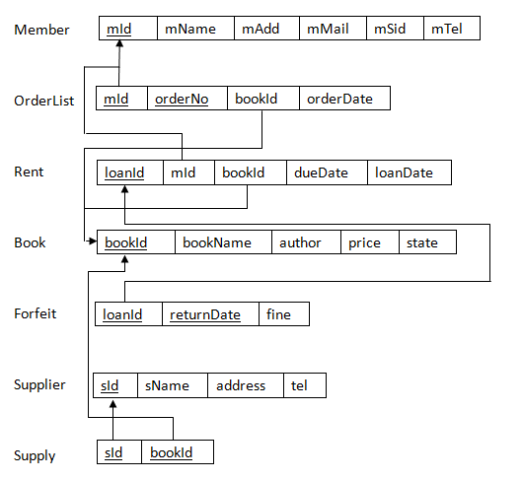
資料綱要

Slide 7
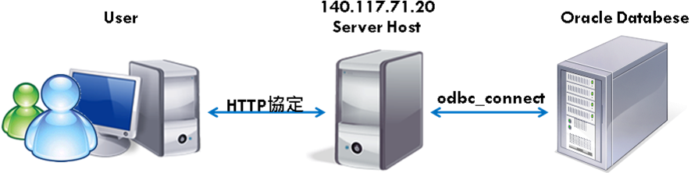
程式系統架構圖和所用的工具
PHP + ORACLE + JAVASCRIPT
Database-oracle
140.117.74.59
user

Slide 8
書籍租借
輸入頁面
顯示確認頁面
確認租借
書籍歸還
輸入頁面
顯示確認頁面
確認歸還
預約提示
會員管理
新增介面
確定新增
修改目標
修改介面
確定修改
書籍管理
新增介面
確定新增
修改目標
修改介面
確定修改
預約系統
預約界面
館內則拒絕預約
熱門排行
確定預約

Slide 9
系統
系統的URL
http://140.117.74.59/projecttwo/index.html
可執行的時間 ~ANY TIME~
執行方式 輸入網址就可執行

Slide 10
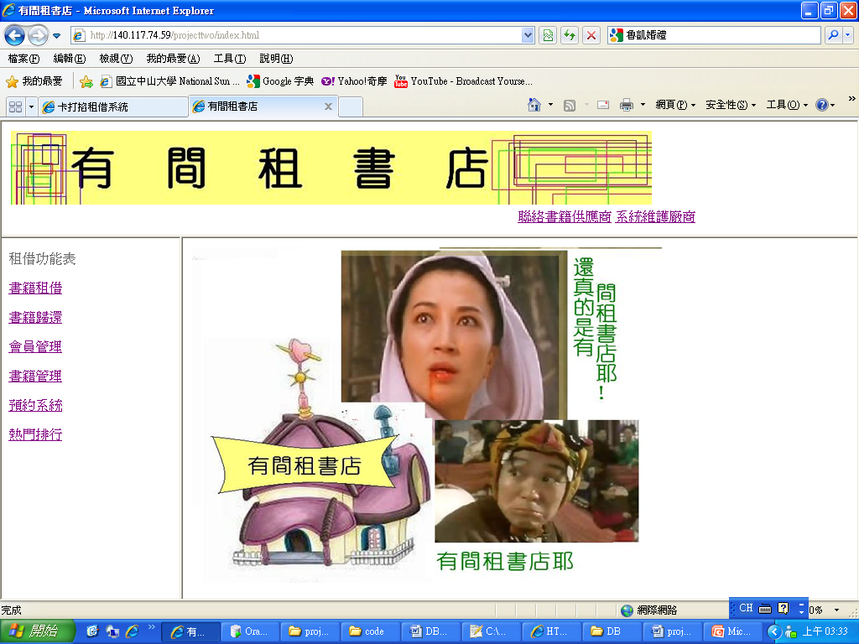

Slide 11
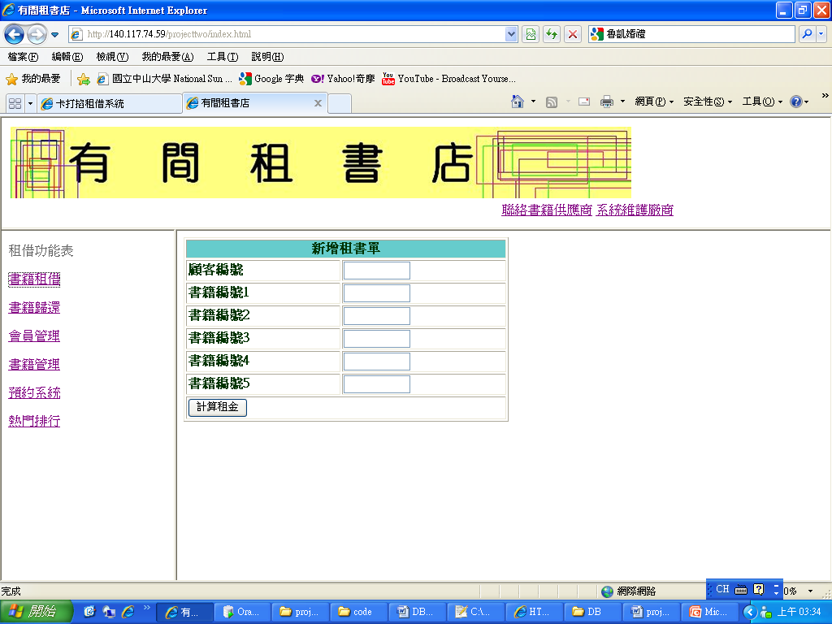

Slide 12
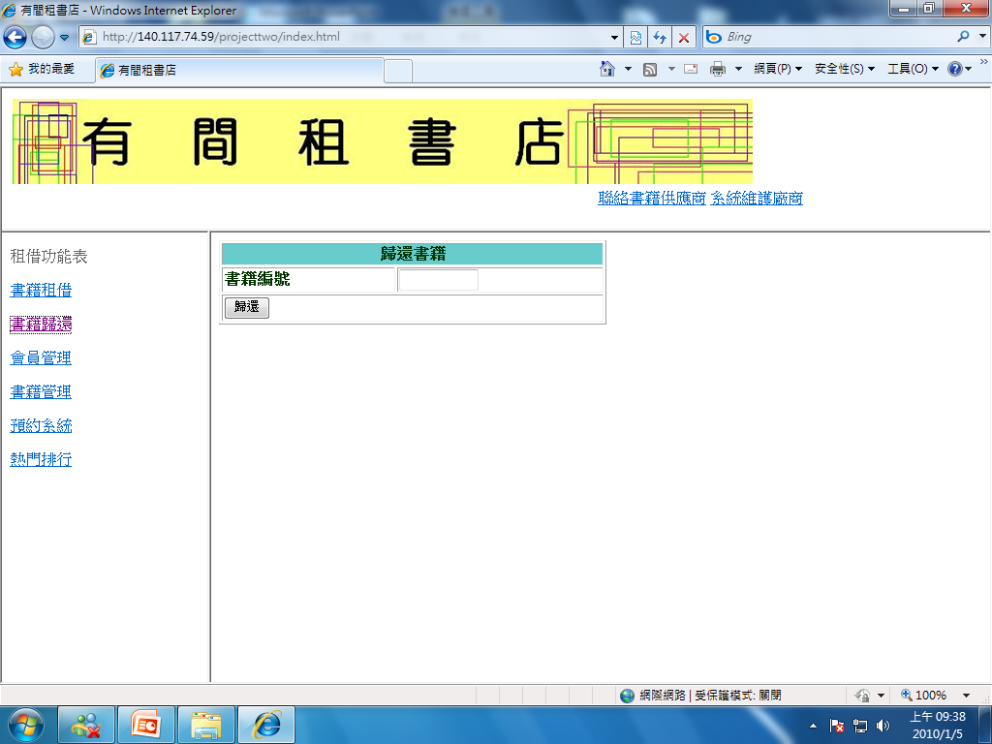

Slide 13
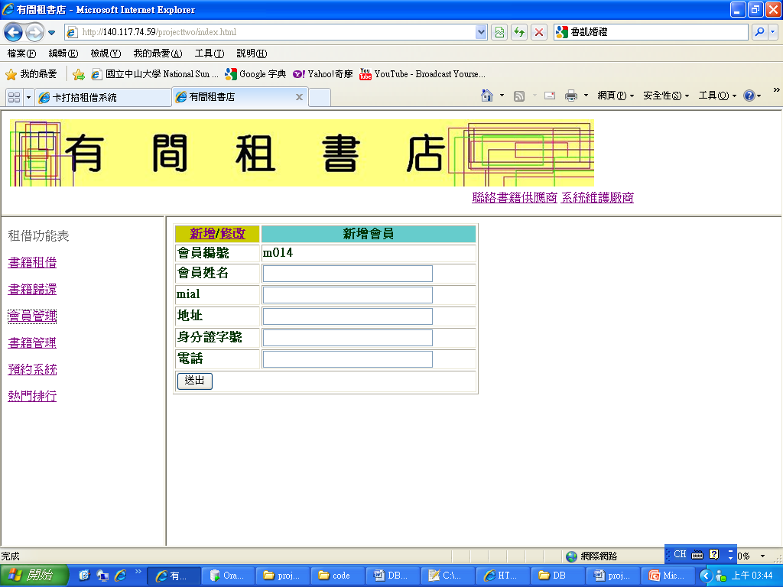

Slide 14
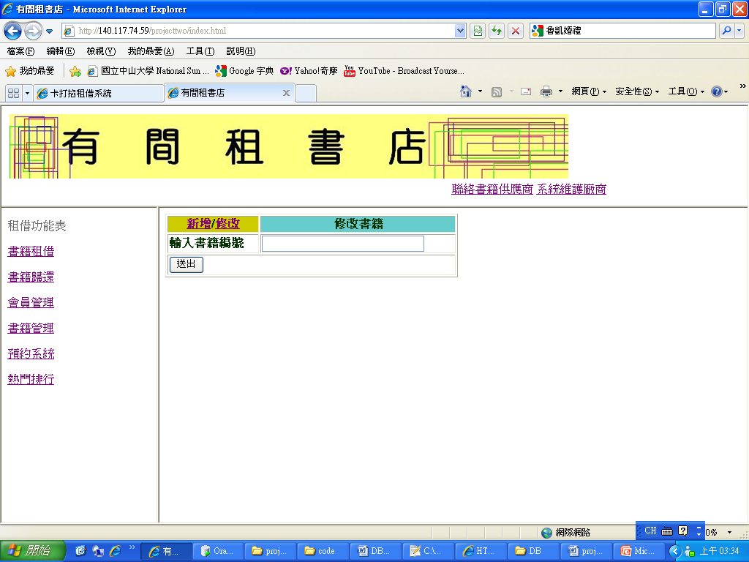

Slide 15
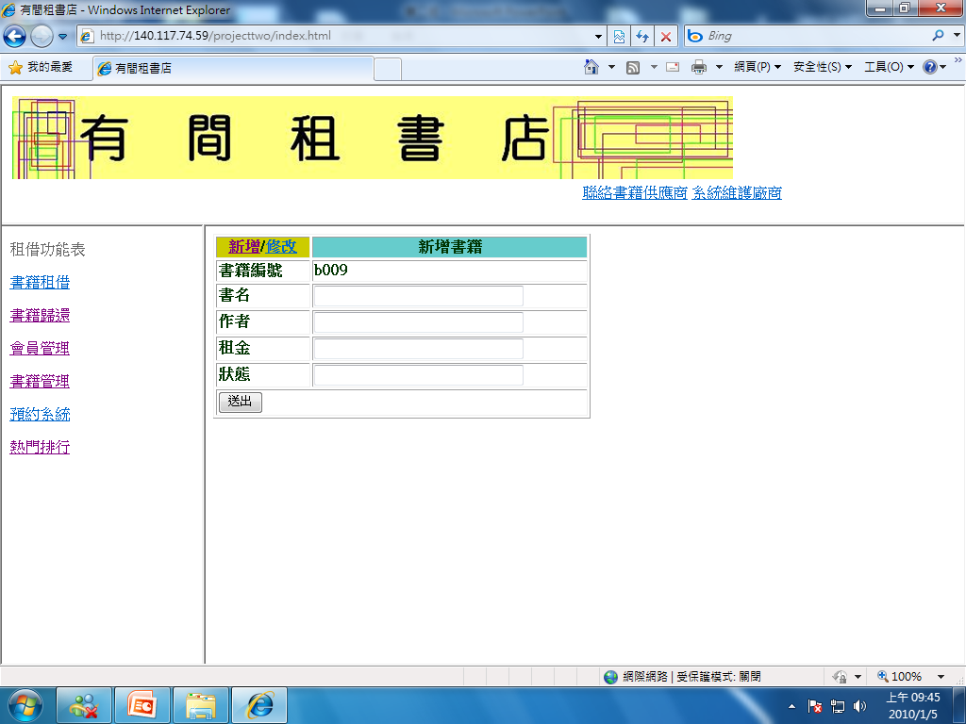

Slide 16
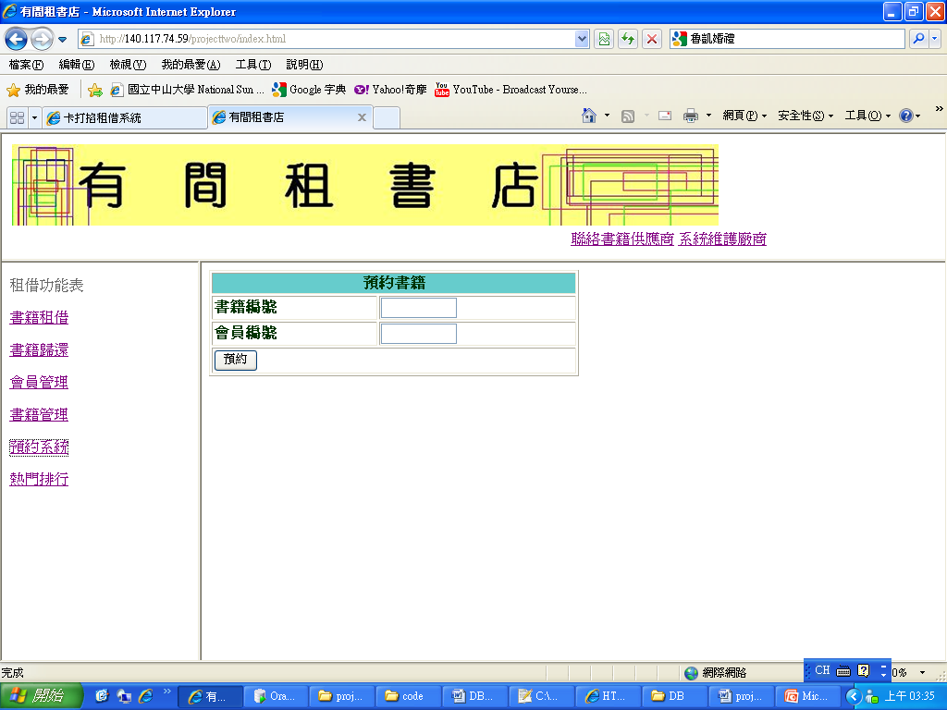

Slide 17
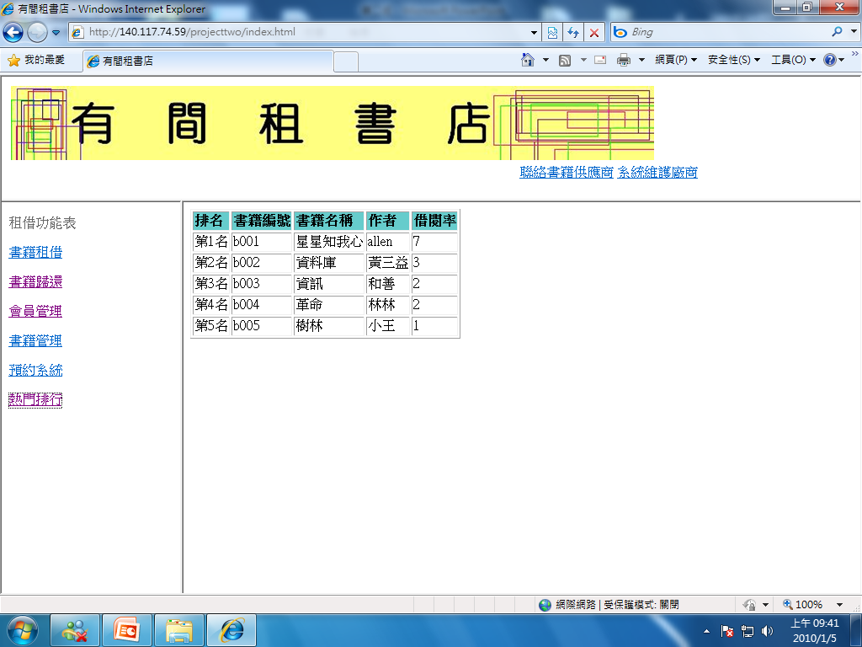

Slide 18
